Slide 1
第5章 集成测试

Slide 2

5.1 集成测试的必要性
（1）组件接口的错误
Ariane 5型火箭的灾难就是软件中不正确的浮点数据转换引起的，而这种数据结构不一致的情况在系统的设计和实现中经常出现。

Slide 3
当我们组装软件组件时，会出现这样那样的问题，主要包括以下问题。一般的接口错误包括：
遗漏、重叠或冲突的函数；
文件或数据库使用不正确或不一致的数据结构；
破坏全局存储或数据库的完整性；
动态绑定导致的错误方法调用；
错误的参数值。

Slide 4

（2）功能矛盾或不相容
一个模块可能对另一个模块产生不利的影响；
将子功能合成时不一定产生所期望的主功能。

Slide 5
（3）时序和资源竞争问题
在单元测试中无法发现时序问题（实时系统）；
在单元测试中无法发现资源竞争问题。
（4）误差问题
独立可接受的误差在组装后可能会超过可接受的误差限度。

Slide 6
5.2 程序结构分析
构成系统的各个组件之间相互依赖是必要的，有些依赖是通过特定的实现和编程语言完成的，有些则通过简单的接口实现。
主要包括继承、调用、全局变量、被用作消息参数的对象、指向对象的被用作消息参数的指针等。

Slide 7
对于两个以上的模块、构件进行集成测试
时，就需要模拟其与周边模块的联系，这就需
要设置若干辅助模块模拟模块间的联系。重要
的两种辅助模块是下面两种。
（1）驱动模块（Driver）
这种模块模拟被测试模块的上一级模块
（因为被测模块的上级模块可能还没有实现）。
驱动模块在集成测试中进行接收数据、传出数
据给被测模块、启动待测模块等任务。

Slide 8
（2）桩模块（Stub）
这种模块模拟待测模块的下一级（受到调用的）模块（因为被测模块的下级模块可能还没有开发或测试完成）。
就是说桩模块由被测的模块调用、进行少量的数据处理、模拟实际的下级模块应该的输出，主要作用是检测被测模块与其下级模块的接口。

Slide 9
一个软件系统，其构件（模块）经常是以各种的形式相互依赖、调用，这里称这些模块相互之间调用、被调用的关系为相依性。
而一个系统之中各个模块相互间的相依性通常以一棵树的形式表示，称为这个系统的相依性树，如图5.1所示。

Slide 10
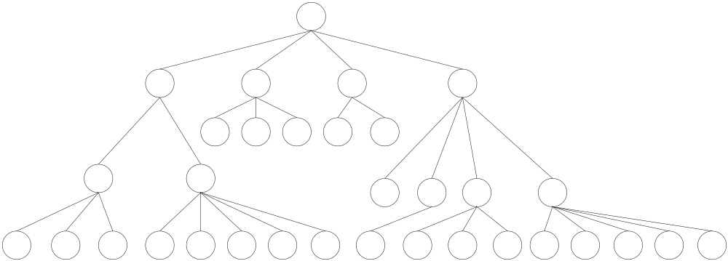
图5.1 一个系统的相依性树

Slide 11
5.3 集成的方法
5.3.1 一次性集成
1．测试目的
一次性集成（Big Bang Integration）通过少数测试运行，检测整个系统，来证实系统的稳定性。属于基于分解的集成。

Slide 12
2．测试步骤
将所有构件集合在被测系统之中，而不考虑构件之间的相依性或风险。
即首先对每个子模块进行测试（单元测试），然后将所有的模块全部集成起来一次性进行集成测试。在系统范围内应用一个测试用例集合，以证实最低限度的可操作性，如图5.2所示。

Slide 13
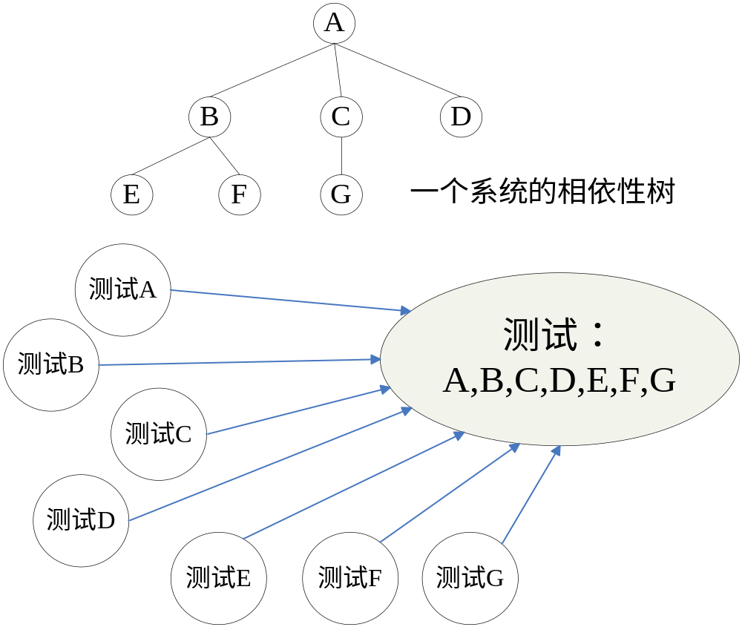
图5.2 一次性集成配置策略

Slide 14
测试过程包括：
（1）对各模块进行单元测试；
（2）把所有的通过了单元测试的模块组装到一起进行集成测试。

Slide 15
3．适用环境
在以下的情况下可以考虑一次性集成：
被测试的系统已经稳定且自从其最后通过系统范围的测试用例集合之后，只加入（或修改）了少数的几个构件。
要测试的系统比较小并且可测试，而且其每个构件都通过了充分的构件范围的测试。
对于单片电路系统，一次性集成可能是唯一可行的方法。

Slide 16
4．入口准则—测试的前提条件
所有构件都通过了构件范围的测试。
被测试环境中要使用的虚拟机是稳定的。
已经进行了物理的、功能的、环境的审核，并且没有发现任何可能干扰集成测试的异常。

Slide 17
5．出口准则—测试结束的条件
出口准则是通过测试用例集合。
在通常情况下，是不建议进行一次性集成测试的。
一些文献指出：常见一些系统测试中存在众多接口错误，使得一次性集成测试失败，且这些错误使得确定应该检查哪里以诊断一个错误变得十分困难。

Slide 18
但另一方面，在有利的情况下，一次性集成方式可以实现迅速完成集成测试：只要开发极少数的驱动模块或桩模块，以少量的测试运行证实充分的稳定性也是可能的。而这些“有利的情况”包括：
一个小型、良构的被测试系统，其构件已经接受了充分的测试；

Slide 19

被测试系统是一个已经存在的系统，只做了少量修改；
要测试的是一个通过复用可信赖的构件构造出来的系统。

Slide 20
5.3.2 自顶向下集成
1．测试目的
自顶向下集成（Top-down Integration）从顶层控制对象开始，以控制层次的顺序，向被测系统逐次增加构件，以论证系统的稳定性。
该方法是一个广泛采用的测试和组装软件的途径。它从主控制模块开始，按程序控制层次向下进行集成，逐渐将各个模块结合起来。

Slide 21
2．测试步骤
将控制层次作为一个相依性树建模，从主控程序（树根）开始，首先开发和测试在最高层的构件，以桩模块或代理的方式实现该构件的服务器（第一个自顶向下的配置如图5.3所示）。
所有被测主程序的下层单元都暂作为“桩模块”，依次在每一层按宽度优先进行测试，然后用完全的实现程序替代桩模块，并为下层设置桩模块（自顶向下集成的后续阶段的配置如图5.4、图5.5所示）。

Slide 22
以前述方式重复进行，直到所有构件被集成测试。概括起来依次进行以下步骤：
（1）对主控模块进行测试，以桩模块代替其下级模块。
（2）以深度优先或宽度优先的策略，依次用实现的模块代替桩模块。
（3）每集成进入一个模块就对其进行测试。
（4）为保证加入模块没有引进新的错误，可能需要进行回归测试（重复以前做过的测试）。

Slide 23
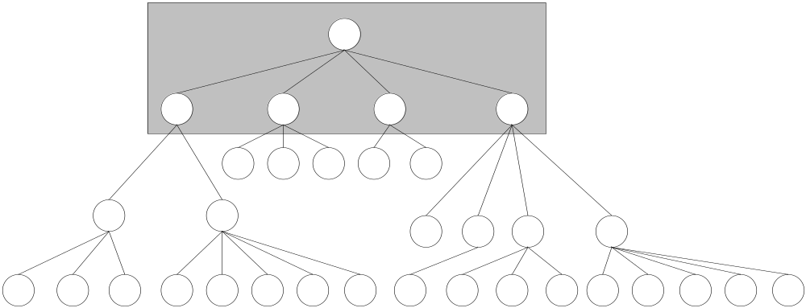
图5.3 自顶向下集成第一阶段的配置

Slide 24
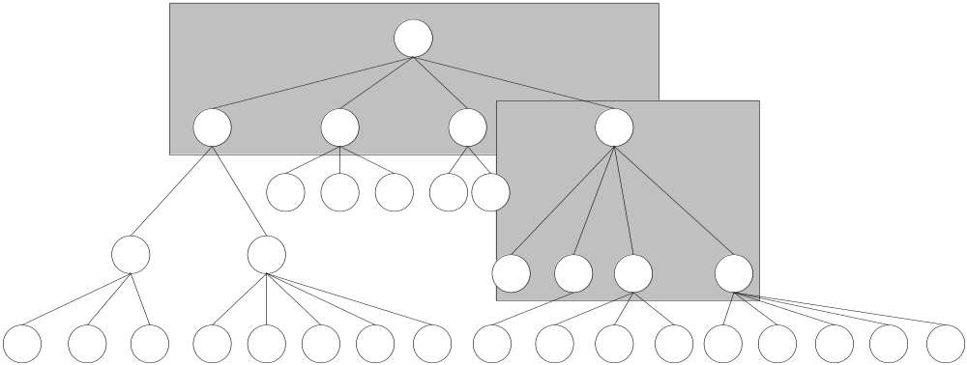
图5.4 自顶向下集成第二阶段的配置

Slide 25
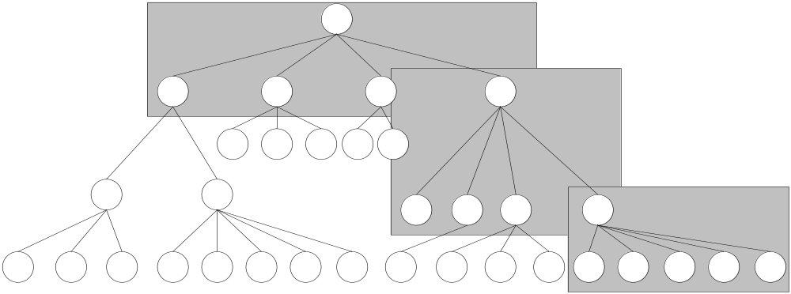
图5.5 自顶向下集成底层的配置

Slide 26
图5.5 自顶向下集成底层的配置

Slide 27
3．适用环境
自顶向下集成达到对在公共控制策略下操作的构件之间接口的逐步验证。
该公共策略规定了开发、集成和测试的顺序。自顶向下集成交叉进行构件范围测试和构件系统的集成。

Slide 28
总的来说，自顶向下的集成方式可以用于以下场合：
● 增量式系统开发。自顶向下逐次开发各个控制层的系统。
● 并行硬件/软件开发。设计和开发硬件或是子系统接口时，可以设计、编码和测试高层控制构件。

Slide 29
● 并行软件开发。当设计和开发虚拟机或是子系统接口时，可以设计、编码和测试高层控制构件。
● 框架开发。

Slide 30
4．入口准则—测试的前提条件
● 测试环境中要使用的虚拟机是稳定的。
● 每个阶段要集成的构件是最低可操作的。
● 已经进行了物理的、功能的、环境的审核，并且没有发现任何可能干扰集成测试的异常。

Slide 31
5．出口准则—测试结束的条件
● 每个被驱动的构件满足其测试通过的准则。
● 到每个子构件的接口至少已被测试一次。
● 当包括所有叶子级构件的建造通过系统范围测试用例集合时，集成测试已经完成。

Slide 32
6．自顶向下集成方式的优点和缺点
（1）优点
● 测试和集成可以较早地开始，即当顶层构件编码后即可开始。所以可以在早期对主要的控制模块进行检验，尽早发现错误。
● 减少了驱动模块的开发的费用。
● 如果底层接口未定义或可能修改，则可以避免提交不稳定的接口。

Slide 33
（2）缺点
● 桩模块的开发代价较大。
● 在底层构件（模块）中一个无法预料的需求可能迫使进行顶层构件的修改，破坏部分测试用例集合。
● 桩模块必定是特定于实现的，并可能比较易于损坏。
● 要充分测试底层构件可能比较困难。

Slide 34
5.3.3 自底向上集成
1．测试目的
自底向上集成（Bottom-up Integration）从层次的底部向上集成构件，从具有最少的相依性构件（模块）开始，按照相依性的次序将构件加入受测试的系统，以证实稳定性。

Slide 35
2．测试步骤
依次进行以下操作：
（1）对叶（底层）构件编码，编写叶构件的驱动模块以测试叶构件（如图5.6所示）。

Slide 36
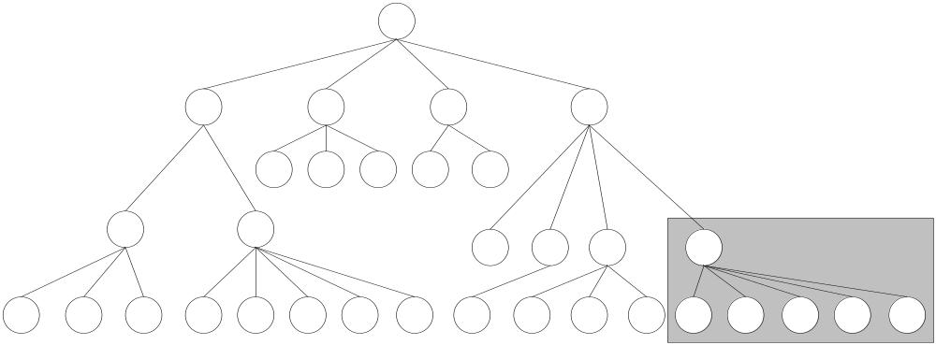
图5.6 自底向上集成底层的配置

Slide 37
（2）对由模块组成的子功能集进行测试（阶段配置的过程如图5.7、图5.8所示）。
（3）去掉驱动模块，沿软件结构（相依性树）自下而上移动进行集成，把子功能组合起来，形成更大的子功能集。
（4）集成达到系统结构最高层，整个系统使用根一级的构件测试。

Slide 38
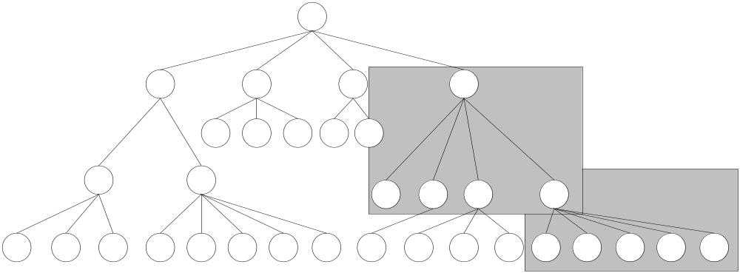
图5.7 自底向上集成第二层的配置

Slide 39
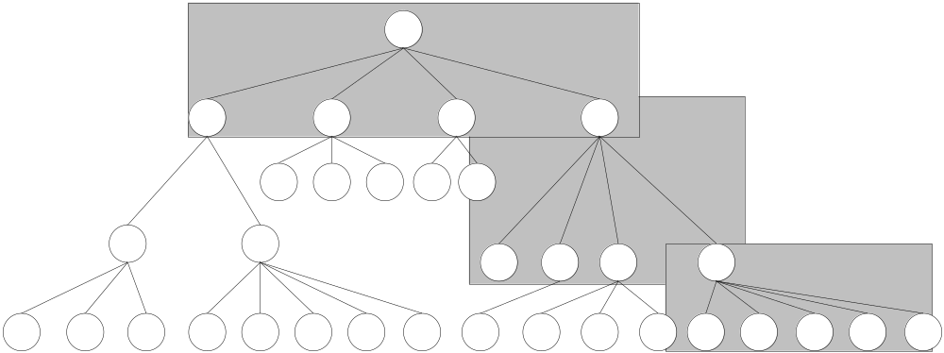
图5.8 自底向上集成顶层的配置

Slide 40
3．适用环境
自底向上集成样式进行对紧密连接的构件之间接口的逐步验证，交错进行构件范围测试和构件系统的集成，具有最小相依性的构件（低层模块）最先被测试，当这些构件通过测试后，用它们的上一级模块替换其驱动模块，开始下一轮测试。这种集成方式适合应用于：

Slide 41
● 在子系统的迭代和增量开发中，支持单位范围内的测试，即在每个构件编码的同时对其进行测试，然后将其余已测试的构件集成。自底向上的开发很适合具有健壮性的、稳定的接口定义的构件系统。
● 需要（或可能）推迟对构件的系统范围的测试，直到所有构件都开发出来的应用环境。
● 重要需求的构件在底层。自底向上开发方式可以实现对重要构件较早装配。

Slide 42
4．入口准则—测试的前提条件
● 测试环境中要使用的虚拟机是稳定的。
● 每个阶段要集成的构件是最低可操作的。
● 已经进行了物理的、功能的、环境的审核，并且没有发现任何可能干扰集成测试的异常。

Slide 43
5．出口准则—测试结束的条件
● 每个被驱动的构件满足其测试的出口准则。
● 到每个子构件的接口至少已被测试一次。
● 当一个包括所有根一级构件通过它们的测试用例集合后，集成测试已经完成。

Slide 44
6．自底向上集成方式的优点和缺点
（1）优点
● 对于底层模块的测试和集成可以并行，即不同的开发者可以独立进行各子系统开发或测试的工作。自底向上测试和集成可以在任意的叶子级构件（低层模块）一准备好就开始。

Slide 45
● 不限制可测试性。因为使用了一个恰当构造的测试用例集合和驱动模块，一般可以达到被测子树根的代码覆盖。虽然这种样式减少了桩模块，但仍需要桩模块来打断回路或模拟异常。
（2）缺点
● 驱动模块的开发耗费量大。
● 高层构件的可操作性和互操作性测试得不充分。

Slide 46
5.3.4 协作集成
1．测试目的
协作集成（Collaboration Integration）通过向被测试系统中，加入构件的集合证明稳定性，这种构件的集成要求支持一个特定的动作（子功能）。

Slide 47
2．测试步骤
测试过程依次进行以下步骤：
（1）为被测系统设计出相依性树，将各协作（子功能）映射到此相依性树，直到覆盖所有接口和构件。
（2）选择一个对这些协作进行测试的先后序列。包括几种可能的选择方式：

Slide 48
● 从简单的开始、以最复杂的完成。
● 从需要桩模块数量最少的或可将其他动作的桩模块减少到最少的协作开始。
● 开发模拟协作顺序约束的状态机，每个协作对应一个转换，开发转化树并通过遍历该树测试协作。
● 按照系统测试中风险的高低次序测试，先测试那些自身一旦出错影响程度最大的协作。

Slide 49
（3）按照选定的测试序列，为第一个协作开发测试用例集合，测试第一个协作，如图5.9所示。
（4）运行该测试集合并进行调试。直到第一个协作测试通过。若有必要则修改测试设计，继续直到所有的协作（或者说模块）已经被测试，后续配置过程如图5.10、图5.11所示。

Slide 50
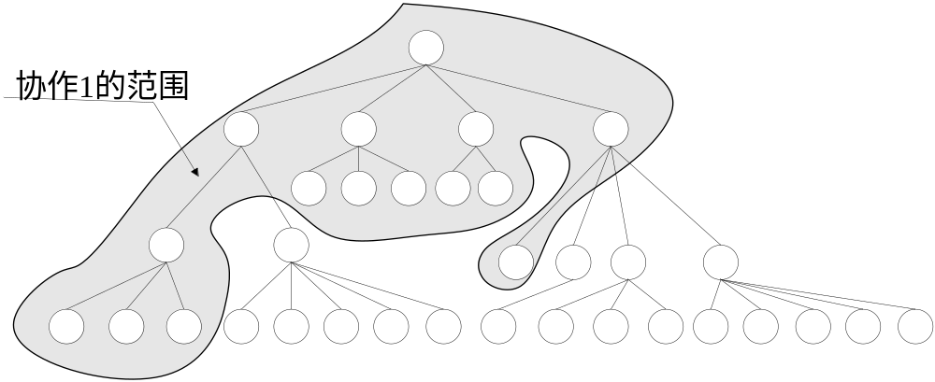
图5.9 协作集成第一个配置

Slide 51
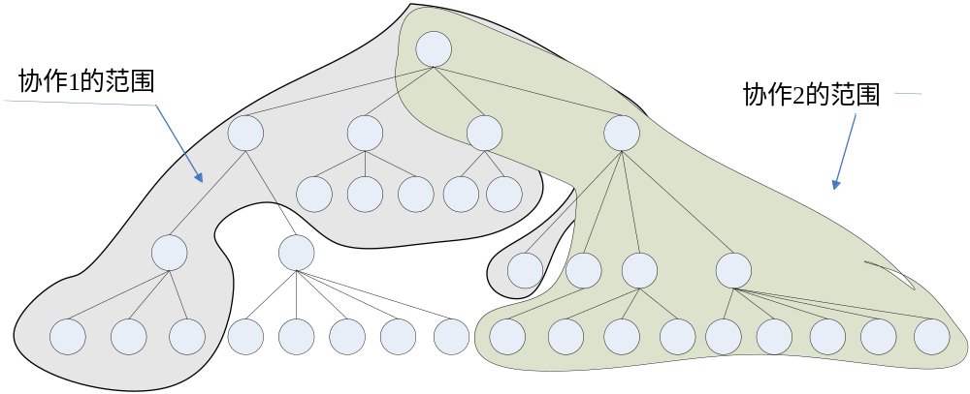
图5.10 协作集成第二个配置

Slide 52
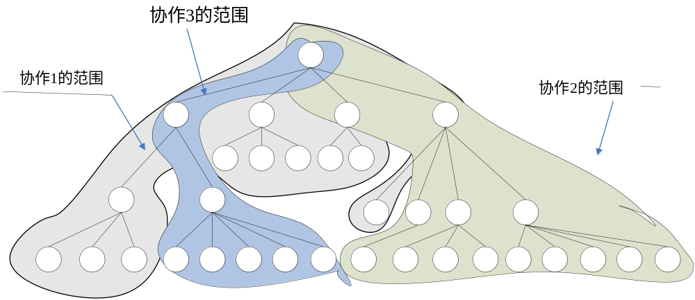
图5.11 协作集成最终配置

Slide 53
3．适用环境
协作集成检测协作的参与者之间的接口并根据协作组织集成。一个系统一般支持很多协作。协作集成适合应用于：
● 被测试的系统，已经清楚定义了可以覆盖其范围内所有构件与接口的协作。

Slide 54
● 尽快论证某一个运行的协作（子功能）很重要（可能是因为技术风险或是一个关键的协作）。
● 可信的论证需要的不仅是通过控制层次的顶层。

Slide 55
4．入口准则—测试的前提条件
● 测试环境中要使用的虚拟机是稳定的。
● 协作的构件是最低可操作的，即它们应该满足相关的构件范围测试的出口准则。
● 已经进行了物理的、功能的、环境的审核，并且没有发现任何可能干扰集成测试的异常。

Slide 56
5．出口准则—测试的结束条件
● 每个被测试的协作满足其测试样式的出口准则。
● 测试中所有构件和构件间的消息至少已经被测试了一次。

Slide 57
6．协作集成方式的优点和缺点
（1）优点
● 接口覆盖可以用很少的测试运行达到。
● 测试集中于衔接的功能性，所以协作测试实例可以对系统范围的测试有用。协作集成测试用例集合经常可以进行复用和扩展到系统测试。

Slide 58
● 协作集成测试用例集合是与协作的构件最低耦合的，因为其使用的是单独的测试协作接口。
● 测试和集成可以在编写第一个协作中的构件时开始。
● 协作集成方法减少了驱动模块的开发费用。

Slide 59
（2）缺点
● 协作之间的相依性可能是错综复杂且没有建模。
● 其出口准则类似于语句覆盖，测试所有的构件和接口而没有测试所有的协作接口，这可能会错过一些接口错误。
● 没有单独测试协作中的参与构件（模块），实际上，协作集成样式是在协作内的一次性集成方式。

Slide 60
● 一些初始的协作可能需要许多桩模块。
● 要充分测试底层构件比较困难，测试接口和被测试构件之间的距离可能远得难以建立测试实例。

Slide 61
● 特定的协作可能是不完全的（测试时需要很多桩模块）。
● 由于一个协作具有注意力不集中于构件接口、环境相依性和异常处理的特征（协作关注于具体子功能的实现上），协作的测试用例集合可能因此错过装载敏感的、有构件交互引起的错误。
● 除非几个开发者共享协作构件开发，否则达到许多重叠是不可能的。

Slide 62
5.3.5 基干集成
1．测试目的
基干集成（Backbone Integration）方式结合了自顶向下、自底向上和一次性集成的元素，以验证紧密耦合的子系统之间的互操作性。

Slide 63
2．测试步骤
基干集成结合了自顶向下、自底向上和一次性集成的元素。测试设计的问题首先识别支持应用控制的构件、基干和应用子系统，测试的顺序基于此分析。依次进行以下步骤：
（1）单独对每个基干构件（模块）做充分的测试。如果需要，使用驱动模块和桩模块。
（2）对应用控制构件进行自顶向下集成。结果测试用例集合/驱动模块应该设计为可复用、可再运行式的形式。

Slide 64
（3）一次性集成基干：装入、接受名义上的输入；关闭。重复几次此步骤。
（4）在驱动模块下，检测已经一次性集成的基干。使用合适的子系统设计模式机测试、往返场景测试或是协作测试。
（5）用基干重建子系统。

Slide 65
（6）对于接下来的一层使用自顶向下方法。去掉第二层构件的桩模块并实现接口。扩充控制测试用例集合以达到新实现的构件，并再运行这些测试。
（7）对叶子构件（底层模块）使用自顶向下方法。去掉任何剩余子系统的桩模块并实现接口。

Slide 66
3．适用环境
嵌入的系统应用及其基础结构经常同时开发。基干集成一般应用于：
● 应用系统没有基干就不能运转。
● 基干提供了运行测试和应用必须的服务。

Slide 67
● 需要复杂的桩模块或是难以设置整个基干的桩模块。这些桩模块可能费用过高或是逼真度不令人满意。
● 高层控制策略可以用较高层和中层的桩模块测试。
● 中层由一些簇构成，这些簇间耦合较为松散而簇内耦合紧密。

Slide 68
4．入口准则—测试的前提条件
● 系统的体系结构和所有的构件接口已经设计并经过仔细的审议。
● 基干和应用具有大致相同的规模和复杂度。

Slide 69
5．出口准则—测试的结束条件
● 所有构件都满足所应用的测试样式的出口准则。
● 每个构件之间的接口至少已被测试一次（覆盖分析器可以提供和分析调用对的踪迹，确切地详述哪些接口已被测试）。
● 完整的增量通过一个系统范围的测试用例集合。

Slide 70
6．基干集成方式的优点和缺点
（1）优点
● 基干集成方式减轻了自顶向下集成和自底向上集成的不利。
● 集成开始于开发将至一半的时候，最低限度的系统可操作性会粗略的得到部分验证，减少了周期结束后出现较大失败的风险。
● 更适合于大型复杂项目的集成。

Slide 71
（2）缺点
● 需要对系统结构和相依性进行仔细分析。
● 需要开发桩模块和驱动模块，这些开发量较大。
● 局部采用了一次性集成的策略，有些接口可能测试不充分。

Slide 72
三明治集成（Sandwich Integration）是基干集成的一种相关样式，它提倡自顶向下和自底向上集成的结合，最后的配置在中间汇合，如图5.12所示。
它兼有二者的优点。而应用三明治集成还有一个技巧：尽量减少设计驱动模块和桩模块的数量。

Slide 73
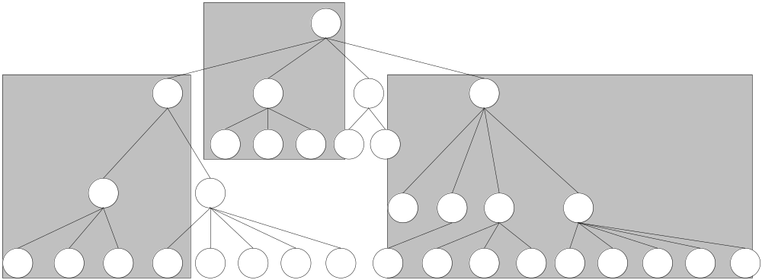
图5.12 三明治集成

Slide 74
5.3.6 层次集成
1．测试目的
层次集成（Layer Integration）方式增量式检测层次体系结构之中的接口和构件，使用增量测试的方法验证层次体系结构中的稳定性。

Slide 75
2．测试步骤
层次集成结合了自顶向下和自底向上集成的元素。
测试设计必须识别层次并确定对每个层次应用哪种集成样式，在一个层次中的测试设计和测试顺序遵循这个样式。

Slide 76
当加入每个底层测试用例集合时，所有已经在顶层被测试的控制线程应该再运行。测试用例集合应该检测全部的遍历所有层的协作。层次集成可能是自顶向下或是自底向上的，而自顶向下的测试依次进行以下步骤：

Slide 77
（1）单独测试每一层。如果需要，使用驱动模块。达到所选样式的出口准则。
（2）执行层次的自顶向下集成。结果测试用例集合/驱动模块应设计为可复用、可重运行式。

Slide 78
（3）在接下来的一层使用自顶向下方法。去掉第二层子系统的桩模块并实现接口。扩充控制测试用例集合以达到所有新实现的构件并再运行测试。
（4）每层的接口通过以后，去掉所有桩模块并实现到下一层的接口。

Slide 79
3．适用环境
层次集成验证系统中的互操作性，适用于受测试的系统可以作为一个允许只有相邻层之间接口的层次建模。也就是顶层不向底层发送消息，底层不向顶层发送消息，而是顶层向中间层发送消息、中间层向底层发送消息的系统。

Slide 80
4．入口准则—测试的前提条件
● 测试环境中要使用的虚拟机是稳定的。若虚拟机正在开发，考虑基干集成。
● 协作的构件是最低可操作的，即它们应该满足相关的构件范围测试的出口准则。
● 已经进行了物理的、功能的、环境的审核，并且没有发现任何可能干扰集成测试的异常。

Slide 81
5．出口准则—测试的结束条件
● 每个被驱动的构件满足其测试样式的出口准则。
● 每个穿过两个或是多个层的协作至少已被测试一次（覆盖分析器可以提供和分析调用调用对的踪迹，确切地详述哪些接口已被测试）。

Slide 82
6．层次集成的优点和缺点
类似于自顶向下和自底向上。对于自顶向下集成，可以在可能的最短时间提供到底层客户的运行集成接口，然而层堆栈的耐久性直到最低层被集成才能被证实。对于自底向上型集成，驱动模块到被测层的接近将使干扰降到最小，但直到直到最顶层被集成才能验证完整的行为。

Slide 83
5.3.7 客户/服务器集成
1．测试目的
客户/服务器集成（Client/Server Integration）方式论证客户和服务器之间交互的稳定性。
它从单独测试客户和服务器开始，然后在范围
内使用受控增加直到所有接口经过测试。

Slide 84
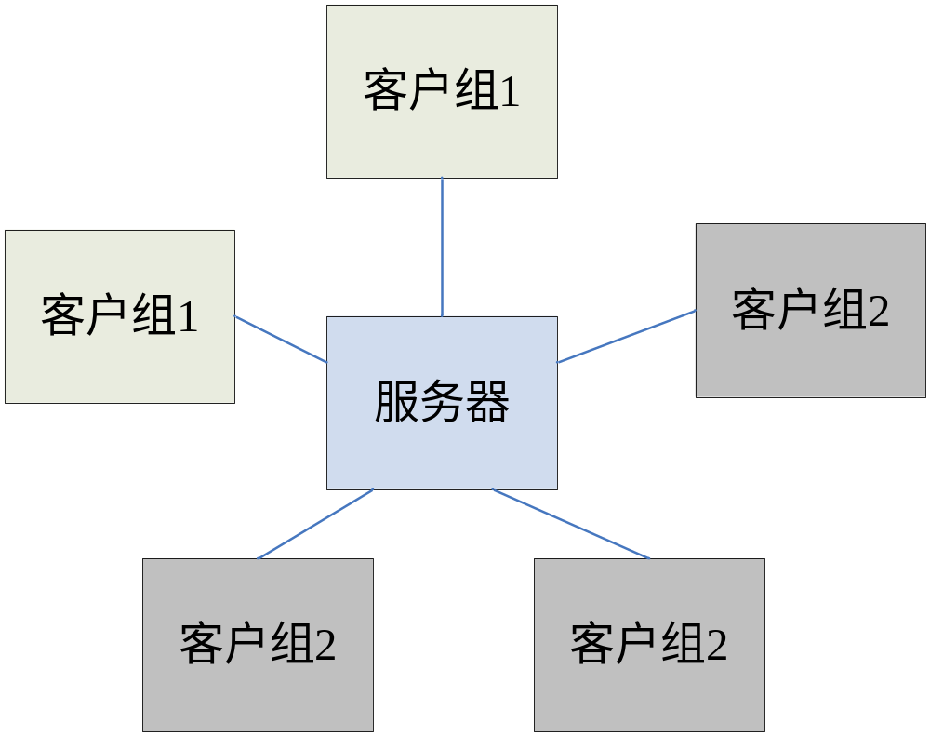
图5.13 一般的星形客户/服务器体系结构

Slide 85
2．测试步骤
测试过程如下：
（1）客户+ 服务器桩模块。
（2）服务器+ 客户桩模块。
（3）客户+ 服务器。

Slide 86
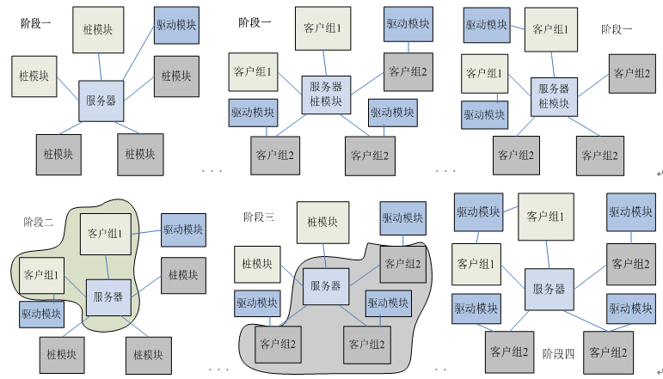
图5.14 客户/服务器集成各阶段的配置

Slide 87
3．适用环境
对于和单独的服务器构件松散耦合的客户构件之间接口的逐步验证，可以通过客户/服务器集成的序列达到，使得并行的开发和测试是可能的。被测系统是客户/服务器体系结构的一个变体。

Slide 88
和自顶向下的情况不同，不存在单独的轨迹控制。
服务器对客户消息做出反应，客户对来自系统环境的消息做出反应。
每个系统各构件有其自己的控制策略。

Slide 89
4．入口准则—测试的前提条件
● 测试环境中要使用的虚拟机是稳定的。若虚拟机正在开发，考虑基干集成。
● 协作的构件是最低可操作的，即它们应该满足相关的构件范围测试的出口准则。

Slide 90
● 已经进行了物理的、功能的、环境的审核，并且
没有发现任何可能干扰集成测试的异常。
● 一个多平台测试工具包已经安装并证明可以工作。
● 一个多平台版本控制系统已经安装并正被使用。

Slide 91
5．出口准则—测试的结束条件
● 每个被驱动的构件满足其测试样式的出口准则。
● 到每个子构件的接口至少已被测试一次。
● 测试用例集合在一个关于目标环境同构的测试环境中通过。

Slide 92
6．客户/服务器集成方式的优点和缺点
（1）优点
● 客户/服务器集成次序一般几乎没有约束，集成可以根据优先性或风险排序。
● 结构清晰。
● 测试用例可控制、可复用。

Slide 93
（2）缺点
● 开发驱动模块和桩模块的费用大。
● 直到测试周期的中期或晚期，测试才能检测衔接的用例。

Slide 94
5.3.8 分布服务集成
1．测试目的
分布服务集成（Distributed Services Integration）方式论证松散耦合的同等构件
之间的交互稳定性。
它从单独测试一些结点开始，然后在范
围内使用受控增加，直到最后测试所有接口。

Slide 95
2．测试步骤
该集成方式对于构建接口测试可以有多种顺序，例如可以选择：
● 风险驱动。从最可能有问题的接口和构件开始。
● 反风险策略。从最不可能有问题的接口和构件开始。

Slide 96
● 相依性驱动。从可以被单独测试的或是依赖最少的其它构件的接口和构件开始。
● 优先驱动。从验证高优先级性能（不是与实时任务调度有关的优先级，而是必须验证的系统特性）需要的接口和构件开始。

Slide 97
3．适用环境
被测试的系统包括许多的并发运行、没有专一的控制轨迹的构件时，以及没有专一的服务器层次的地方，需要分布服务集成。
4．入口准则—测试的前提条件
● 测试环境中要使用的虚拟机是稳定的。若虚拟机正在开发，考虑基干集成。

Slide 98
● 被测的协作构件是最低可操作的，即它们应该满足适合的构件范围测试的出口准则。
● 已经进行了物理的、功能的、环境的审核，并且没有发现任何可能干扰集成测试的异常。
● 多平台测试工具包已经安装并证明可以工作。

Slide 99
● 多平台版本控制系统已经安装并正被使用。
● 典型的远程主机配置已经被确定、安装和测试。
● 选择的测试件已经在每个远程主机上安装和配置。

Slide 100
5．出口准则—测试的结束条件
● 基于责任的出口准则，满足用以开发测试实例内容的测试样式的要求。因为不要求完全测试所有特征，所用的责任范围应该被限制在可行的最小限度之内。
● 到每个典型远程主机的每个构件的接口至少已被测试一次。
● 测试用例集合在关于目标环境同构的测试环境中通过。

Slide 101
6．分布式服务集成方式的优点和缺点
（1）优点
● 客户和服务器集成次序一般几乎没有约束，所以集成可以根据优先性或风险排序。
● 结构清晰。
● 测试用例和测试环境可控制、可复用。

Slide 102
（2）缺点
● 开发驱动模块和桩模块的费用大。
● 直到测试周期的中期或晚期，测试才能检测衔接的用例。
● 建立用典型远程主机构成的稳定的测试环境可能比较困难，花费高且比较费时。

Slide 103
5.3.9 高频集成
1．测试目的
高频集成（High-frequency Integration）方式频繁地将新代码和已稳定的基线集成在一起，以避免集成故障不能被发现以及防止运行的、稳定化的基线的偏差。

Slide 104
2．测试步骤
高频集成有三个主要的步骤。
（1）开发者产生要集成的代码增量和相应的测试用例集合，以完成下列任务：
● 编写或修改代码。
● 编写或修改对代码的测试用例集合。

Slide 105
● 桌面检查、审议修改过的构件。
● 桌面检查、审议测试用例集合。
● 运行静态分析的所有形式，并解决所有的错误。

Slide 106
● 编译和建造改变的代码。
● 运行测试用例集合。如果适用，使用内存渗漏检测器。
● 当构件通过所有测试时，将已经修改的代码测试用例集合，检入到开发集成部门。

Slide 107
（2）建议测试员将开发者的修改聚集起来，并运行集成测试用例集合。
● 在一致约定的时间段中，负责运行集成的人员停止接收增量，并建造新系统。
● 当建造顺利完成时，运行测试用例集合。

Slide 108
（3）评价结果。比如，应对如下的问题做出明确的回答：
● 谁负责维护现有的测试用例集合？
● 建造的周期是什么？接收一个修改的最后期限是什么？
● 谁将运行建造和集成测试？在什么情况下？

Slide 109

● 因为链接错误而建造失败或是测试没有通过的情况下，应采取什么应对措施？系统应回复到哪个版本？
● 问题确定是怎样的以及怎样将改正错误的任务分配给个人或组织？

Slide 110
3．适用环境
通常高频集成适合应用于迭代增量开发、版本维护、框架开发等。
概括来讲，应用高频集成所必需的条件如下：
● 可以得到稳定的增量，并且所开发系统的某子集是没有问题可以运行的。稳定性的这点可以只用少数几个类使用自顶向下集成方法很早达到。

Slide 111
● 大多有意义的功能增量可以在频率间隔内产生。即如果集成频率是每天，用程序员一天所能生产的代码来衡量开发增量的大小是有意义的。
● 测试用例集合和代码并行开发并保持是当前的。集成测试用例集合的开发被推迟，而且其必须在第一个集成周期就可得到，并为每个随后的周期实施维护。

Slide 112
● 高频集成必须是自动化的。必须有一个可靠的根据，以运行和再运行集成测试脚本。
● 必须安装并常规使用配置管理工具。没有有效的配置管理，高频集成开发中的版本将变得难以管理。

Slide 113
4．入口准则—测试的前提条件
● 测试环境中要使用的虚拟机是稳定的。
● 已经为建造开发了自动可重复的测试用例集合，并且执行该测试用例集合的测试装置已将被开发和测试。
● 高频集成在有足够的构件集成时就可开始。一般这个阶段对应一个完整的协作或高层控制对象的完成。

Slide 114
● 构件是在自动的配置管理控制下，并且成功的建造可以从这个配置生成。
● 向建造中加入一个构件的清楚的、无二义的标准和过程已经建立，验证和通知了所有有兴趣的各方。
● 周期的截止时间已经制定。
● 一旦过程开始，所有开发者都必须遵守向建造中加入构件的规程。

Slide 115
● 提交的构件应该通过构件范围的测试用例集合。
● 提交的构件必须坚持建造的配置控制规程。
● 提交的构件必须坚持已建立的关于检入、实践性等的规定（若规定行不通，就修改规定，但不能在既定规定中实行“特殊化”的特例）。

Slide 116
5．出口准则—测试的结束条件
当开发增量完成且要测试的系统通过最后的增量的测试用例集合时，高频集成停止。存在两种可能的情况：
● 高频集成测试用例集合被设计成为达到集成覆盖。即建造测试用例集合时包括用自顶向下集成、自底向上集成、协作集成、客户/服务器集成等方式开发的测试。如果要测试的系统还满足这些样式的出口准则，则高频集成结束。
。

Slide 117
5．出口准则—测试的结束条件
● 高频集成测试用例集合被设计成验证最低限度的互操作性，但是没有试图达到集成覆盖。

Slide 118
6．高频集成方式的优点和缺点
（1）优点
● 严重错误、遗漏和不正确的假设等可以较早地被揭示。
● 集中于开发一个可运转的系统，开发组可以较早看到切实的结果。

Slide 119
● 测试辅助模块要求少。
● 由于其需要开发和维护源代码的测试用例集合的约定，这是有效的防止错误的策略。
● 由于对建造最近的增加最可能和错误相关，调试通常更容易。
● 能直观地看到开发团队的有效工程进度。

Slide 120
（2）缺点
● 初始的基线定义和测试不易平稳进行。
● 测试用例集合有时候可能不能暴露深层次的编码错误和图形界面错误。

Slide 121
5.3.10 基于调用图集成
以上介绍的方法基本属于基于分解集成方式，这一大类集成方式的缺点之一是以“相依性树”为基础。如果改用调用图集成（Calling Graph Integration）方式，可以在一定程度上避免基于分解集成方式的缺点，如图5.15所示。

Slide 122
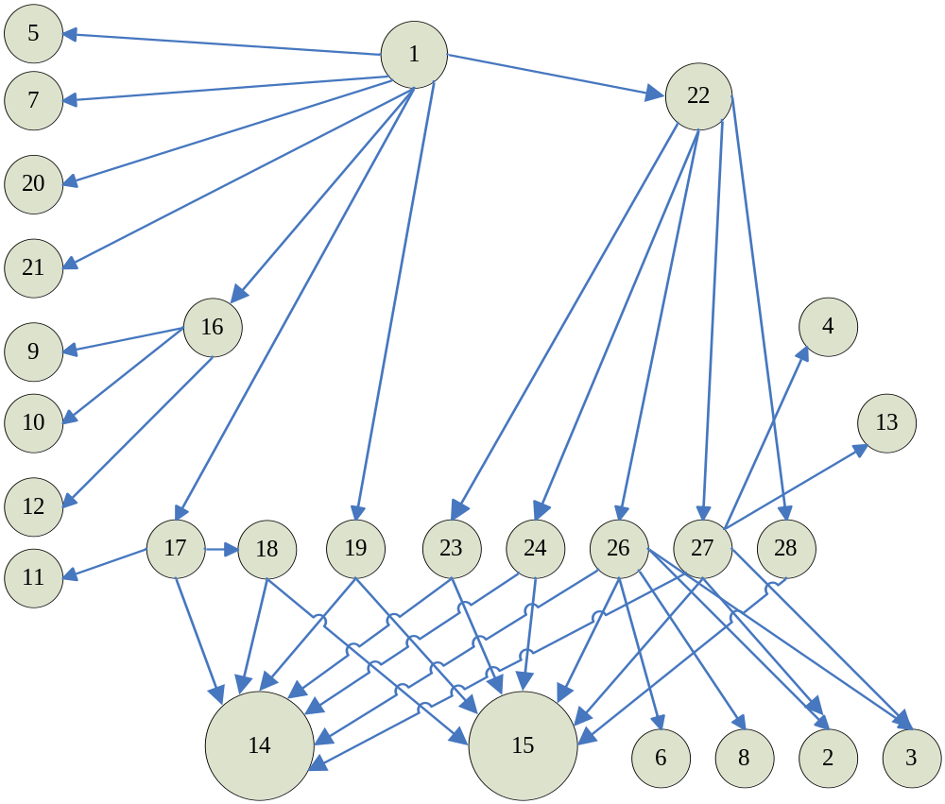
图5.15 一个系统的调用图

Slide 123
基于调用图的集成方式主要有成对集成和相邻集成。
成对集成的思想是避免桩模块和驱动模块的开发工作—为什么要额外开发那些桩模块和驱动模块，而不是使用实际的代码呢？所以成对集成初看起来有些像一次性集成。成对集成是将集成限定在调用图的一对单元上，依次进行，最终使得调用图的每条边都有一个集成测试会话，同时又可以大大降低桩模块和驱动模块的开发工作，如图5.16所示。

Slide 124
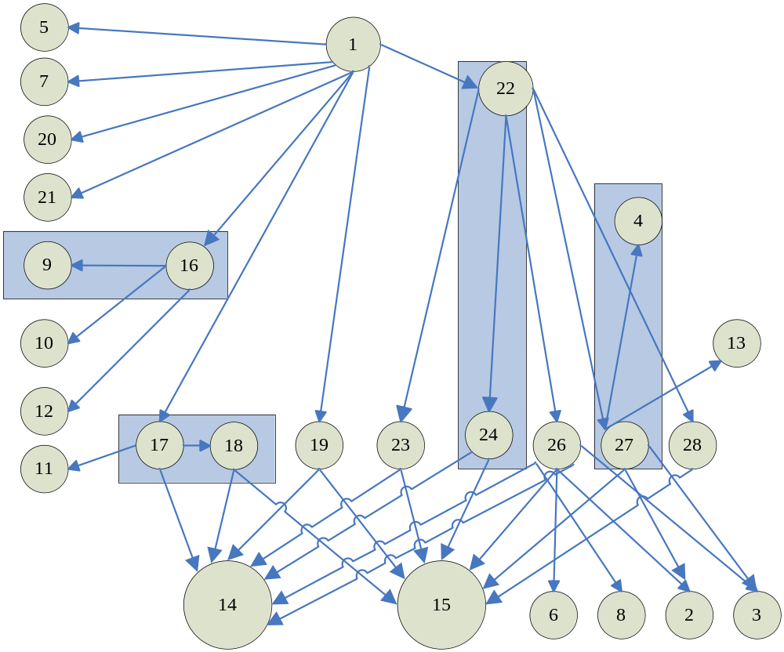
图5.16 成对集成配置

Slide 125
相邻集成是借用拓扑学的相邻概念，图中结点的邻居是边从给定的结点引出的结点集合。
在有向图中，结点邻居包括直接前驱结点和所有的直接后继结点（对应着结点的桩模块和驱动模块）。相邻集成如图5.17所示。

Slide 126
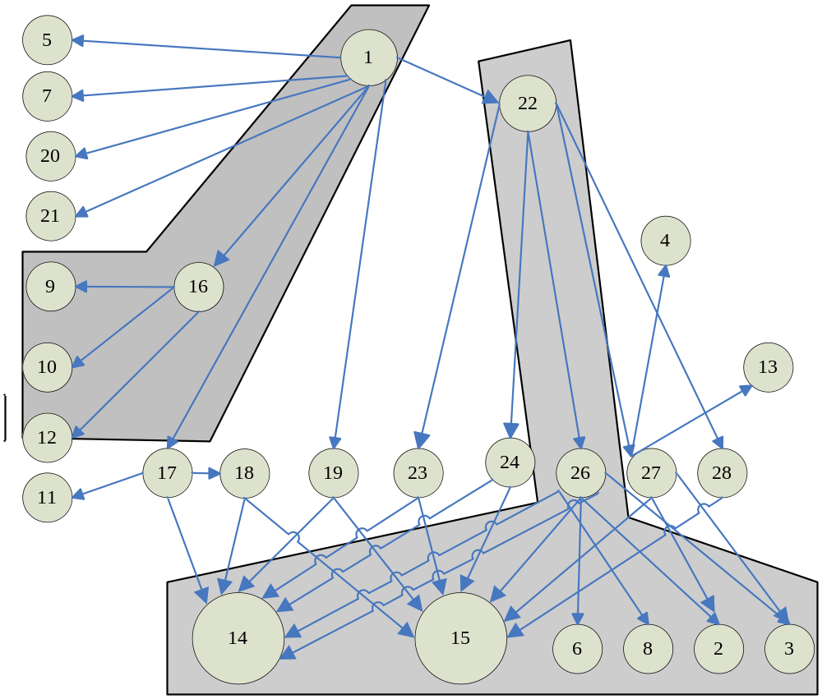
图5.17 相邻集成配置

